Slide 1
Donne e Chiesa postridentina
Congregazioni femminili secolari: educazione, carità +riconoscimento vita femminile nel mondo
Missioni
Patronage (chiese, collegi, ecc.)

Slide 2
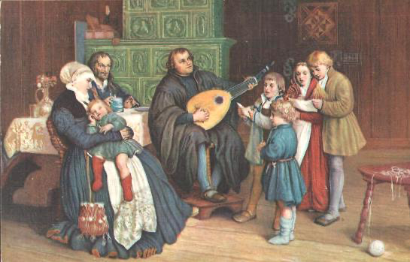

Slide 4
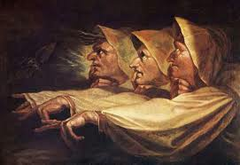

Slide 5
Caccia alle streghe
1550-1700 (max 1580-1630)
60.000 esecuzioni circa
Tribunali laici locali
Germania, Francia, Svizzera, Polonia
75% donne

Slide 6
Credenze stregoneria
Popolo: maleficio (enfasi infertilità)
Elite: potere streghe; patto col diavolo
Sabba

Slide 9
Il diavolo

Slide 10
Malleus maleficarum di Kramer e Sprenger (1487)

Slide 11
Cause della caccia alle streghe
Assimilazione stregoneria a eresia
Paura ribellioni e disordine sociale
Crisi economica e demografica, carestie
Guerre di religione
Società insicura, enfasi ordine, paura rovesciamento valori
Trasmissione idee elite al popolo
Tribunali civili
Protestanti: enfasi moralità, abolizione esorcismi, senso di colpa

Slide 15
Stregoneria e genere
Uomini: approccio scientifico; finalità politiche; eresia
Donne: serve del diavolo; illuse, deboli, carnali
Affinità streghe e sante: corpo, possessione, estasi, volo, mediatrici
Prototipo: donna indipendente, vedova, appetito sessuale, sole, ribelli, vulnerabili
Anche le donne accusano le donne

